Slide 1

Riskbedömning och skydd
Arbetsberedning, utrustning och dokumentation
1

Slide 2
Mål och startfråga
Koppla varje identifierad fara till en konkret skyddsåtgärd.
Redovisa kvarstående risk och villkor för att börja.
Startfråga
Vad saknas i en riskbedömning som bara säger ”använd skyddshandskar”?
2

Slide 3
Dagens två pass
Pass 1: 45 minuter
5 min begrepp, 20 min teori och genomräknade exempel
15 min övning 3.1, 3.2 och 3.4, 5 min återkoppling
Pass 2: 45 minuter
20 min teori och exempel, 15 min övning 3.6, 3.7 och 3.8
8 min lösningsdiskussion, 2 min avslut
Stödbilderna används under arbetet. Övriga övningar: egen studietid.
Alla tio med utförlig genomgång: cirka 90–110 min. Paus tillkommer.
3

Slide 4
Från identifierad fara till beslut
Observation är vad vi vet om arbetsplatsen eller utrustningen.
Riskbedömning beskriver möjliga händelser och konsekvenser.
Åtgärd behöver en ansvarig och ett sätt att verifiera effekten.
Startbeslut kräver att villkoren för det avgränsade arbetet är uppfyllda.
4

Slide 5
En lösning som går att följa
1. Givet och sökt
Skriv av värden, enheter och vad du ska bestämma.
2. Samband och villkor
Välj formel eller princip. Kontrollera koppling, driftfall och antaganden.
3. Uträkning och kontroll
Omvandla enheter, sätt in värden och tolka resultatet.
I resonemangsfall: koppla observation till en motiverad slutsats.
5

Slide 6
Arbetsmomentets gränser
Riskbedömningen börjar med en konkret uppgift och arbetsplats.
Ange vad som ingår och vad som ligger utanför uppdraget.
Fara, händelse, konsekvens, åtgärd
Exempel: skadad kabel kan ge spänningsförande hölje.
Åtgärden behöver hindra både exponering och återanvändning.
6

Slide 7
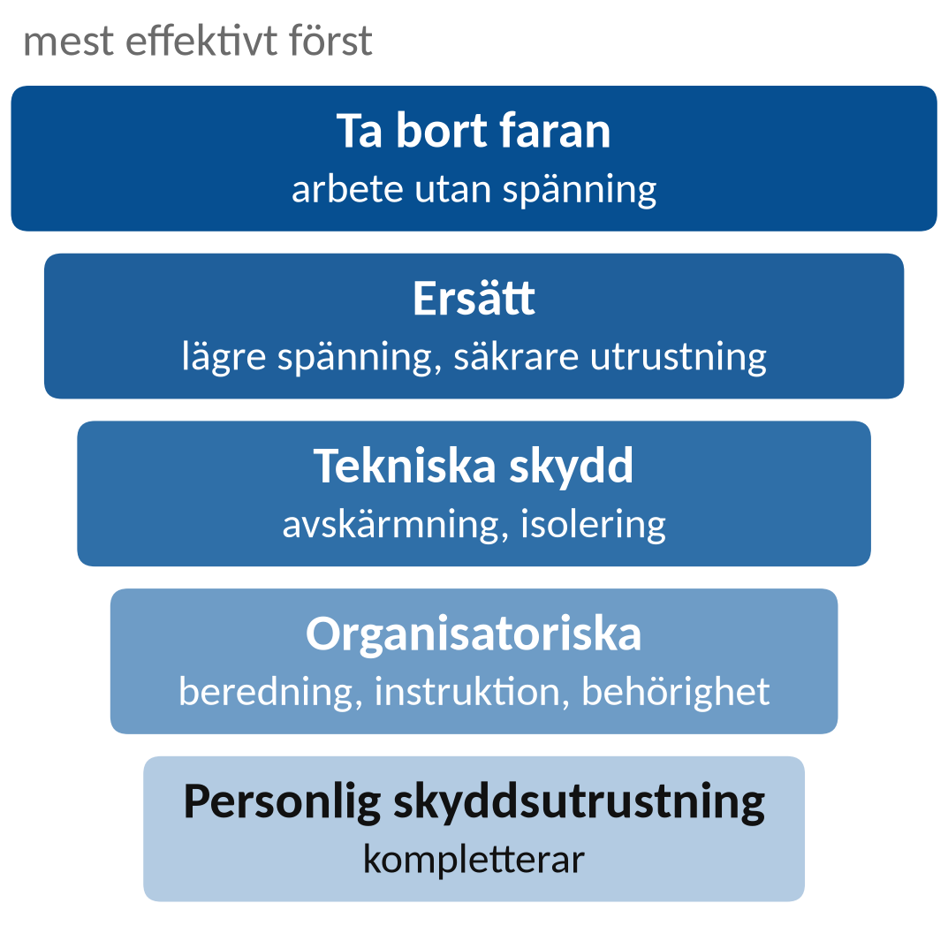
Prioritering av skydd
Planeringen ska i första hand minska eller avlägsna faran.
Personlig skyddsutrustning kompletterar övriga åtgärder.
Skyddsutrustning väljs mot den bedömda risken
Vanliga arbetshandskar är inte automatiskt elektriskt isolerande.
Skydd mot ljusbåge behöver rätt klassning och användning.
7

Slide 8
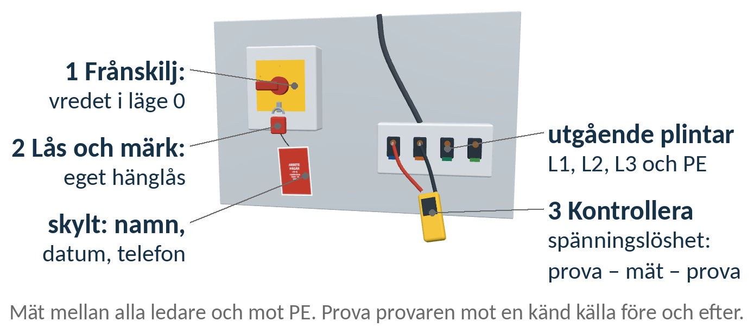
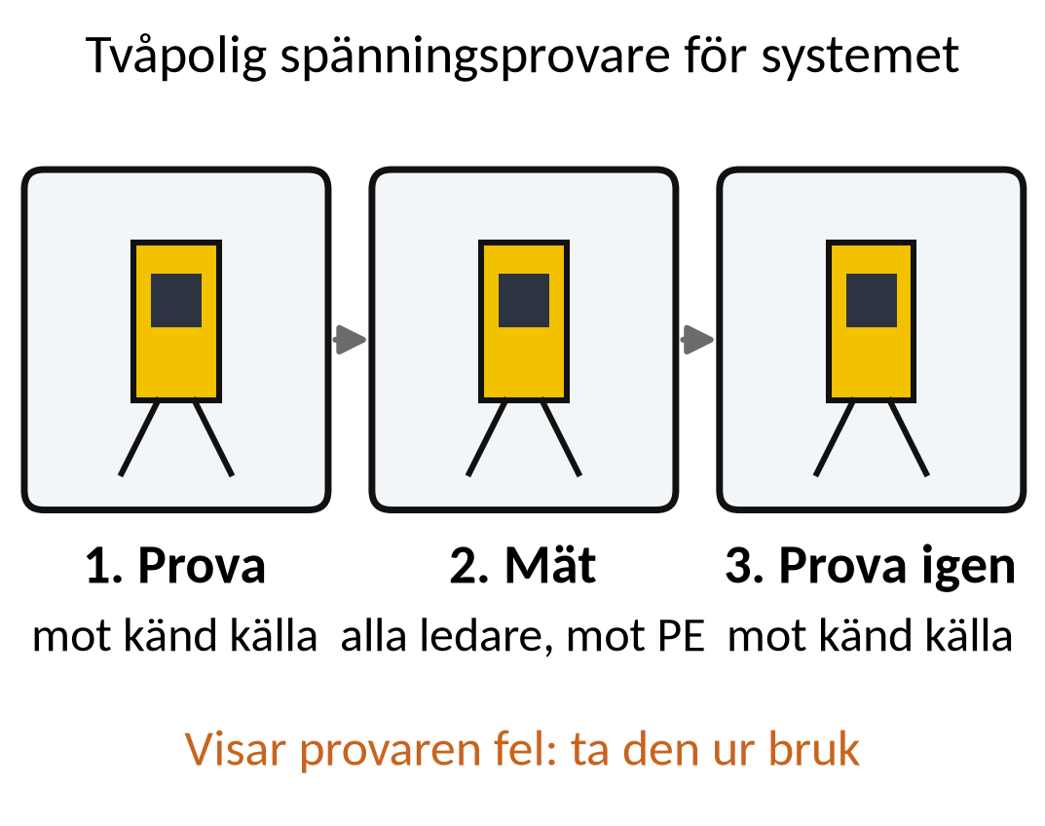
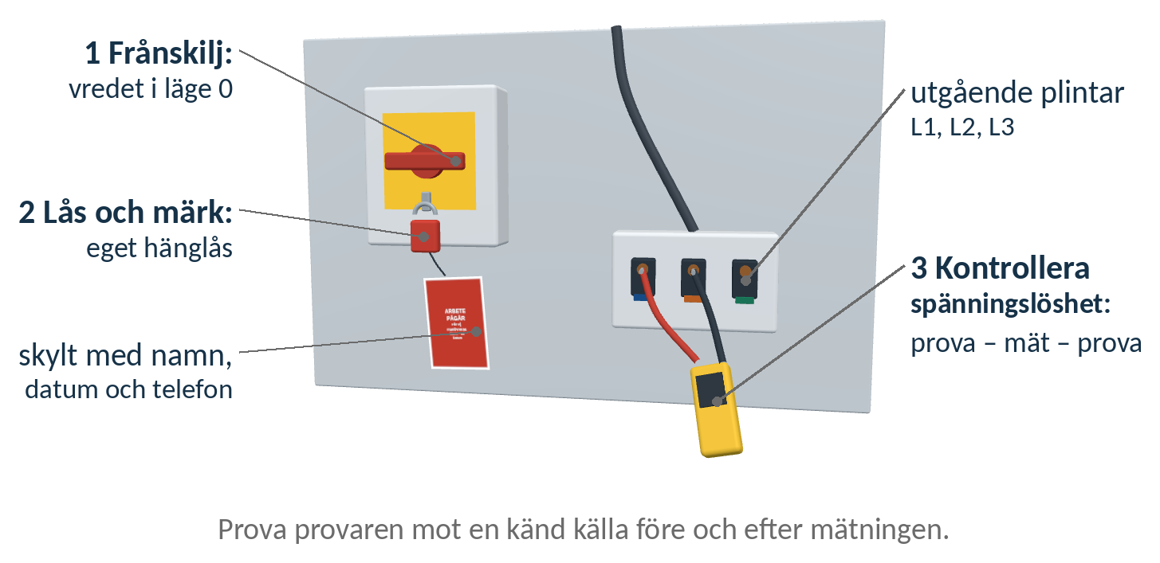
Provare, låsning och märkning
Tvåpolig spänningsprovare väljs för systemets spänning och kategori.
Låsning och märkning stöder skydd mot återinkoppling.
Instrumentets funktion måste vara tillförlitlig
Vald kontrollmetod, instrumentkontroll och arbetsgräns
framgår av den lokala arbetsinstruktionen.
8

Slide 9
Exempel: en användbar riskrad
Moment: undersöka frånskild kopplingslåda K4. En möjlig reservmatning är ännu inte identifierad.
Fara, händelse, konsekvens och verifierbar åtgärd
1. Fara: möjlig kvarvarande energitillförsel till K4.
2. Händelse och följd: beröring kan ge strömgenomgång.
3. Åtgärd: utsedd ansvarig kartlägger matningen enligt aktuell plan.
Startvillkor: samtliga berörda källor och skyddsåtgärder är verifierade. Oklar matning ger stopp.
9

Slide 10
Stöd till övning 3.1
Arbetsgränsen identifierar objekt och berörda delar
Ett rum anger en plats, men inte vilka ledare, anslutningar och matningar som berörs.
Förutsättningar: Arbetet gäller kopplingslådan K2 i maskinrummet. Inga anslutningar är angivna.
Arbetsgång: Ange vad som behöver klargöras: exakt vilken apparat, vilka delar som ingår, matningar och risker i närheten.
10

Slide 11
Övning 3.1
Arbetsgräns
Uppgiften är att undersöka kopplingslådan K2. Underlaget säger bara ”i maskinrummet”. Vad behöver du veta mer exakt?
Motivera ditt beslut.
11

Slide 12
Stöd till övning 3.2
Fara, möjlig händelse och konsekvens
Fara är det som kan skada. Händelsen är det som kan inträffa. Konsekvensen är skadan som kan följa.
Förutsättningar: En kabel med synlig skada i våt miljö. Ingen har kontrollerat om den är spänningssatt.
Arbetsgång: Bygg en orsakskedja utan att framställa en antagen spänningssättning som observation.
12

Slide 13
Övning 3.2
Fara och konsekvens
Formulera en fara och en möjlig konsekvens för en skadad kabel i en våt miljö.
Motivera ditt beslut.
13

Slide 14
Stöd till övning 3.3
Skydd behöver väljas mot en konkret risk
Personlig skyddsutrustning är ett komplement till åtgärder som minskar faran.
Förutsättningar: Riskraden säger bara ”risk för elchock, använd handskar”. Det står inget om klassning, arbetsmetod eller ansvar.
Arbetsgång: Förklara vad som saknas för att kunna bedöma om skyddet räcker. Vanliga arbetshandskar skyddar inte mot el.
14

Slide 15
Övning 3.3
Skyddsutrustning som enda åtgärd
Riskraden säger ”risk för elchock, använd handskar”. Varför räcker det inte?
Motivera ditt beslut.
15

Slide 16
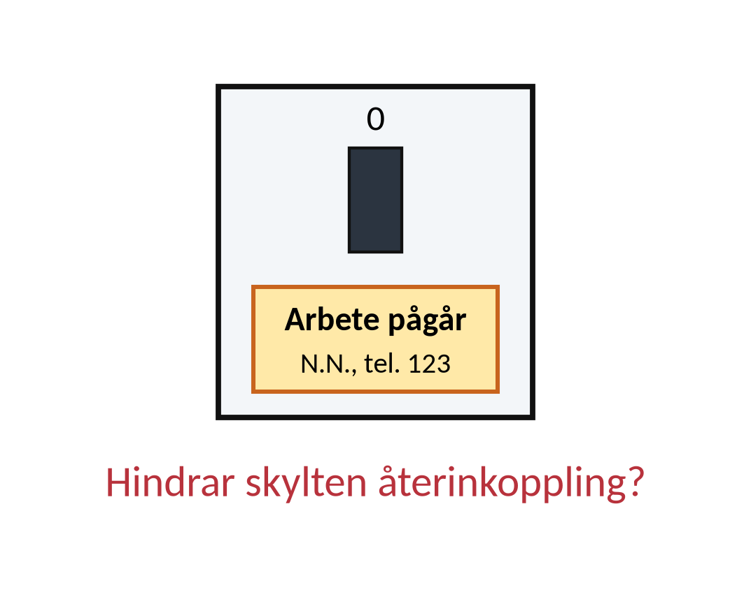
Stöd till övning 3.4
Märkning informerar, skydd mot återinkoppling ska fungera
En skylt visar ett budskap. Den hindrar inte automatiskt någon från att slå till.
Förutsättningar: Skyddet mot återinkoppling i arbetsplanen är inte genomfört. Det finns bara en skylt.
Arbetsgång: Jämför den faktiska åtgärden med planens skyddsfunktion och motivera beslutet.
16

Slide 17
Övning 3.4
Lås och skylt
Det sitter en skylt på en brytare, men inget hindrar att den slås till igen. Räcker skylten?
Motivera ditt beslut.
17

Slide 18
Stöd till övning 3.5
En skadad provare ger otillförlitliga förutsättningar
Mätsladdarna och deras isolering är en del av provarens funktion och skydd.
Förutsättningar: Skadan syns innan kontrollen har börjat. Ingen har bedömt att provaren kan användas.
Arbetsgång: Ange hur provaren tas ur bruk och vad som krävs innan kontrollen kan göras.
18

Slide 19
Övning 3.5
Provare med skada
Spänningsprovarens kabel har synlig skada. Vad blir beslutet före kontrollen?
Motivera ditt beslut.
19

Slide 20
Pass 2
Jordning och kortslutning
Kvarstående risk och stoppvillkor
Exempel på riskrad
Teori och exempel följs av övning 3.6–3.10.
Redovisa din metod och diskutera resultaten i gruppen.
20

Slide 21
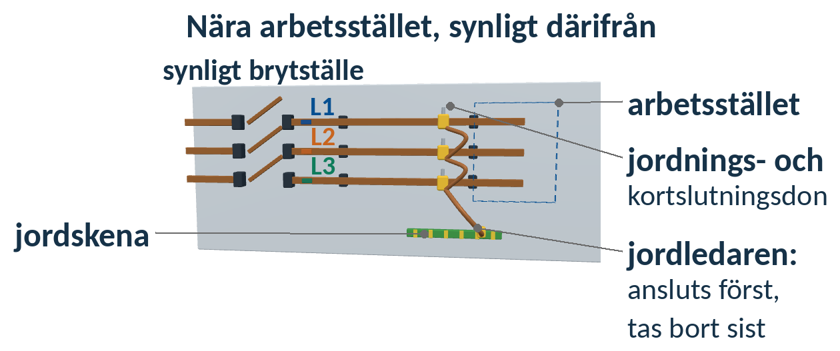
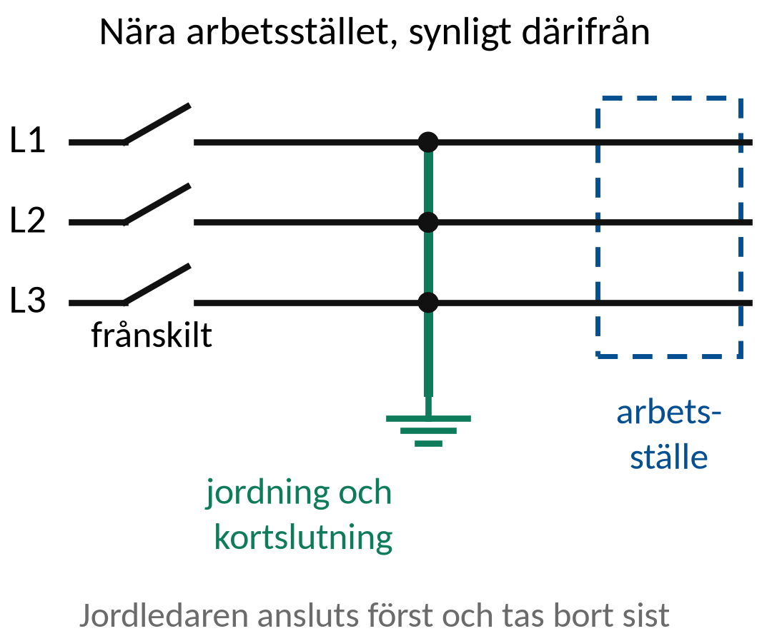
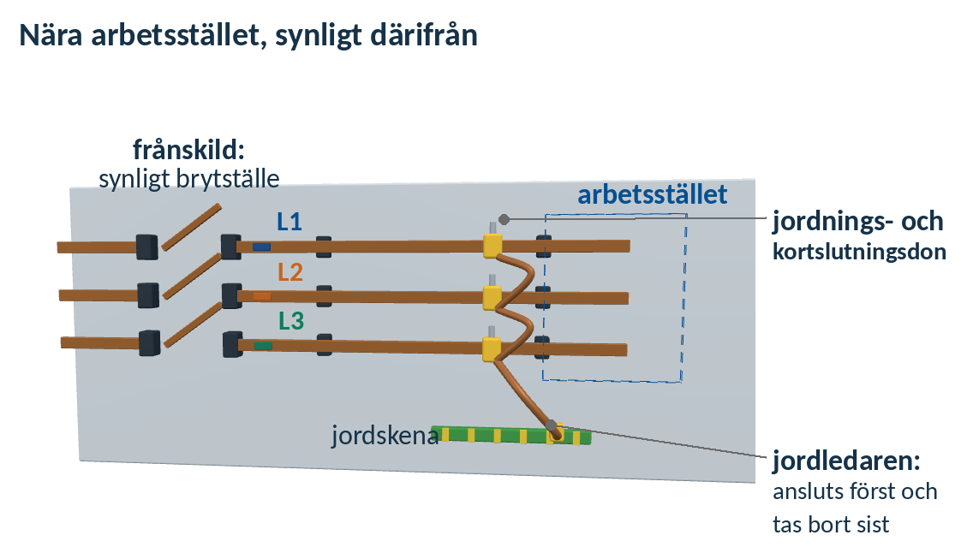
Jordning och kortslutning
Åtgärden kan skydda mot oavsiktlig återspänningssättning
och andra elektriska risker i arbetsområdet.
Behov och utförande styrs av anläggning och metod
Högspänning kräver särskild utrustning, kompetens och plan.
Kursfallet är en dokumentationsövning utan verkligt handhavande.
21

Slide 22
Kvarstående risk och stoppvillkor
En åtgärd behöver ha ansvarig person och verifiering.
Osäker arbetsgräns eller ändrade förutsättningar kräver nytt beslut.
Villkor för start, avbrott och återlämning
”Klart” behöver betyda att angivna kontroller är utförda.
Skriv hur avvikelser hanteras och kommuniceras.
22

Slide 23
Exempel på riskrad
Moment: inspektion av frånskild kopplingslåda i fuktig miljö.
Fara: alternativ matning och skadad isolering.
Åtgärd: kartläggning, säkring och verifiering enligt plan
Ansvarig och kontrollresultat anges före startbesked.
Kvarstående osäkerhet om matning innebär att arbetet väntar.
23

Slide 24
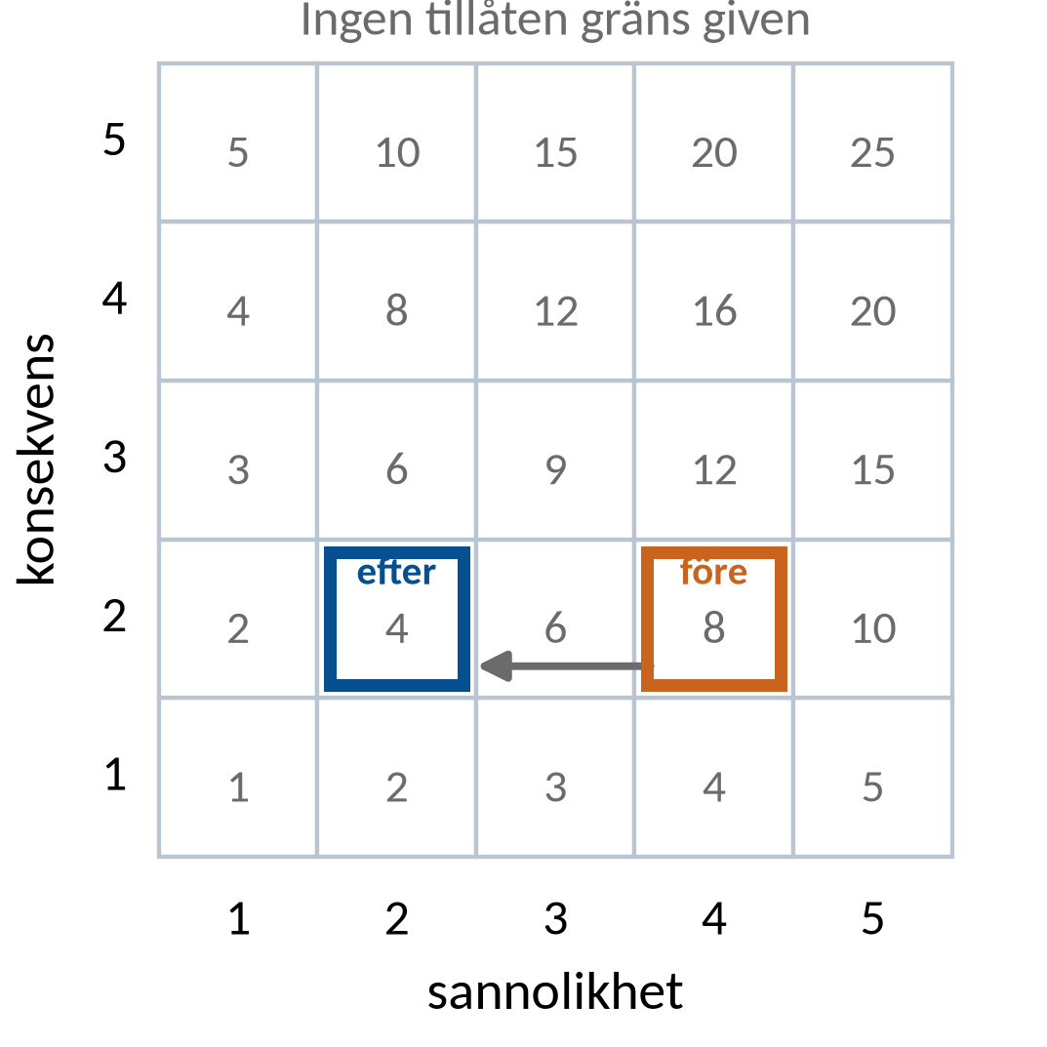
Exempel: riskpoäng med begränsning
En övningsmatris anger sannolikhet 4, konsekvens 2. Efter åtgärd bedöms sannolikheten till 2.
Riskpoäng = sannolikhet · konsekvens
1. Före: 4 · 2 = 8.
2. Efter: 2 · 2 = 4.
3. Poängen sjunker i denna matris. Det betyder inte att risken har halverats.
Ingen tillåten gräns är given. Poängtalet visar därför inte att arbetet får starta.
24

Slide 25
Stöd till övning 3.6
Jordningsåtgärd kräver objekt, metod och ansvar
Jordningsutrustningen måste vara dimensionerad för anläggningen och användas enligt den fastställda metoden.
Förutsättningar: Högspänningsfallet är en övning i dokumentation. Inget får utföras i praktiken utifrån den här beskrivningen.
Arbetsgång: Ange minst två konkreta tillägg. Beskriv vad som ska kontrolleras – inte hur du själv skulle manövrera.
25

Slide 26
Övning 3.6
Jordningsutrustning
I en beredning för ett högspänningsarbete står det bara ”jorda”, utan objekt, utrustning eller ansvarig. Ange två saker som måste läggas till.
Motivera ditt beslut.
26

Slide 27
Stöd till övning 3.7
Ändrad matning kräver omprövad riskbedömning
En UPS kan hålla delar spänningssatta eller ändra vad som behöver frånskiljas.
Förutsättningar: En UPS som ingen kände till upptäcks under arbetet. Den finns inte med i beredningen.
Arbetsgång: Stoppa det berörda arbetet, ta reda på vad UPS:en matar och ange vad som krävs för ett nytt startbesked.
27

Slide 28
Övning 3.7
Ändrade förutsättningar
Under arbetet upptäcker ni en UPS som inte finns med i beredningen. Vad ska hända med riskbedömningen?
Motivera ditt beslut.
28

Slide 29
Stöd till övning 3.8
Riskpoäng = sannolikhet · konsekvens
Poängen gäller bara i den här matrisen. Siffrorna är uppskattningar och har ingen enhet.
Förutsättningar: Före: 3 och 4. Efter: 1 och 4. Det finns ingen gräns för vad som är godtagbart.
Arbetsgång: Räkna poängen före och efter och förklara varför en lägre poäng inte bevisar att kraven är uppfyllda.
29

Slide 30
Övning 3.8
Riskpoäng
I en riskmatris för övningen är sannolikheten 3 och konsekvensen 4. Riskpoängen är produkten av de två. Efter en åtgärd bedöms värdena till 1 och 4. Beräkna poängen och förklara vad den inte säger.
Redovisa din beräkning eller motivera ditt beslut.
30

Slide 31
Stöd till övning 3.9
Åtgärd = vem, vad, hur och verifierat resultat
För att en åtgärd ska kunna följas upp behövs objekt, ansvarig, kontrollmetod och ett redovisat resultat.
Förutsättningar: Texten är ”kontrollera kabeln”. Kabeltyp och metod är inte angivna ännu.
Arbetsgång: Skriv en tydligare formulering och ange att den gällande instruktionen bestämmer metod och vad som är godkänt.
31

Slide 32
Övning 3.9
Kontroll av åtgärden
Riskraden säger ”kontrollera kabeln”. Skriv om den så att det framgår vem som ansvarar och vad resultatet ska bli.
Motivera ditt beslut.
32

Slide 33
Stöd till övning 3.10
Start kräver verifierade förutsättningar för vald metod
Jämför det som är verifierat med det som den valda arbetsmetoden kräver.
Förutsättningar: Två matningar är kända, men bara den ena är kontrollerad. Arbetet planeras som arbete utan spänning.
Arbetsgång: Jämför kända kontroller med arbetsmetodens förutsättningar. Ange vad som måste klarläggas före start.
33

Slide 34
Övning 3.10
Samlad bedömning
En grupp har hittat två matningar men kan bara kontrollera den ena. Skyddsutrustning finns. Kan arbetet börja som arbete utan spänning?
Motivera ditt beslut.
34

Slide 35
Avslut och eget arbete
Vilken kontroll visar att din viktigaste skyddsåtgärd faktiskt fungerar?
Lämna riskbedömningen senast söndag 18 oktober. Ange arbetsgräns, faror, åtgärder, ansvar, kvarstående risk och kontrollerad regelhänvisning.
35

Slide 36
Källor och fortsatt läsning
Studieplanen YH03151, 18 september 2026
Sjöskolans kursmaterial och originalmall
SEK: SS-EN 50110-1, utgåva 4:2024
Transportstyrelsen: regler för el ombord
Transportstyrelsen: elektriska installationer
36

